Slide 1

기초설계 산출물
TEAM-NAME:타조
팀명 | 타조
팀장 | 17101673 김다영
팀원 | 17100244 이성준
 | 17101531 박명현
 | 16100483 송재근
담당교수 | 유용환 교수님
발표일 | 2022.04.07

Slide 2
목차
게임시나리오 상세 플로우
AP 단위 모듈 설계
화면 설계(draft)
file 설계

Slide 3
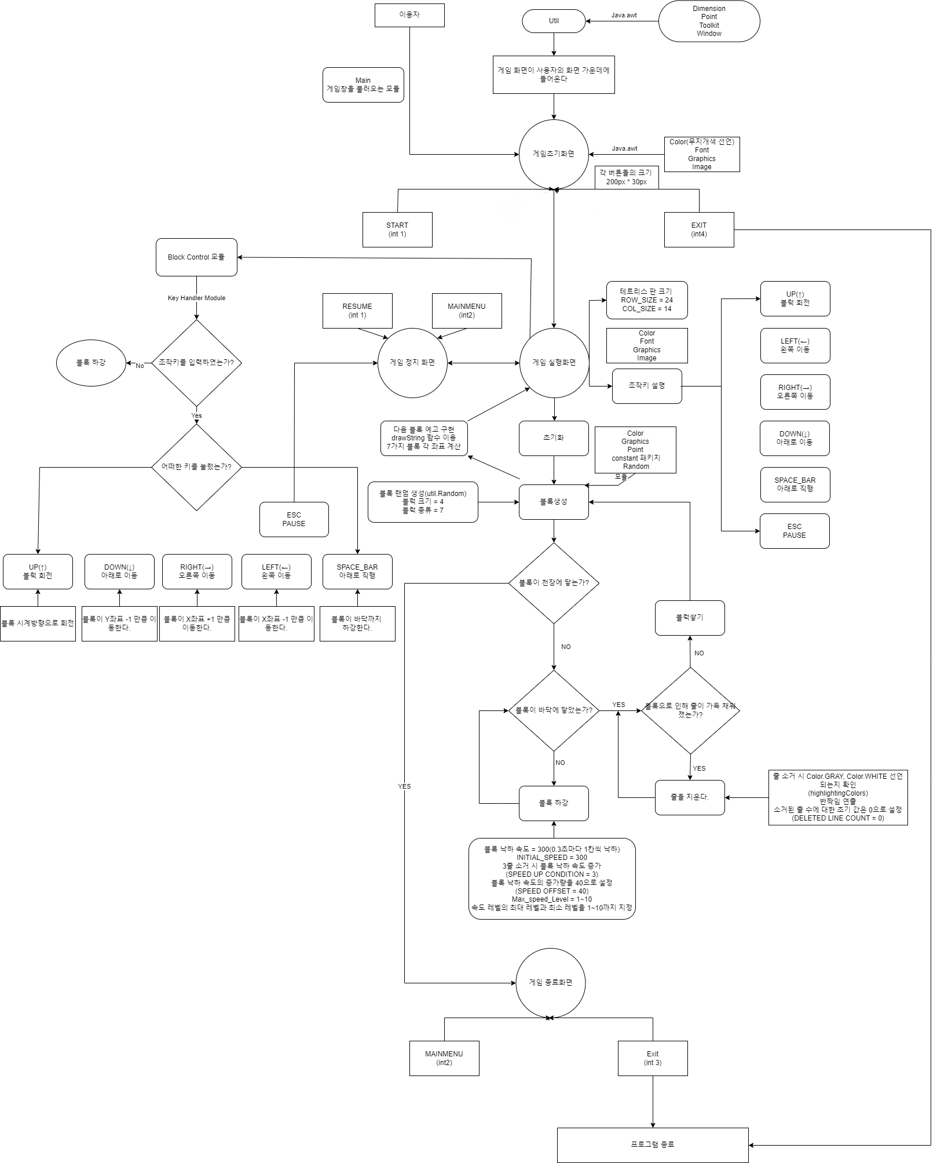
테트리스 시나리오 상세 플로우

Slide 5
모듈 상호 관계도 예정
Main Module
Frame Module
In game Module
Block Module
Fall down Block Module
Block Control Module
Pause Menu
Module
Clear Complete Lines Module
End Menu Module

Slide 6
모듈 상호 관계도 확정
Controller Package
TetrisManagerClass
테트리스 게임의 조건, 환경값 설정
사용할 상수들을 모아 놓음
constant Package
Constant Class
화면 모니터 중앙에 위치하게 함
TajoTetris Project
Util Package
ScreenUtil Class
7개의 형태의 배열 이용하여 블록 모양 지정
block Package
block Class
Main Package
MainMenu Popup Class
게임 초기화면 팝업창으로 불러옴
End Menu PoPup Class
View Package
StartMenu POPUP Class
팝업창을 띄우고, UI 설정 모듈
PauseMenu POPUP Class
Tetrisview Class

Slide 7
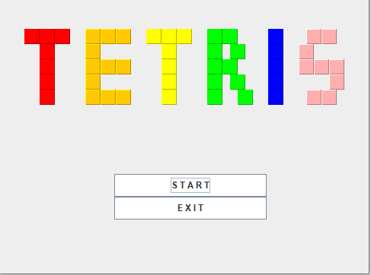
프레임(초기화면) 모듈 구현 예정

Slide 8
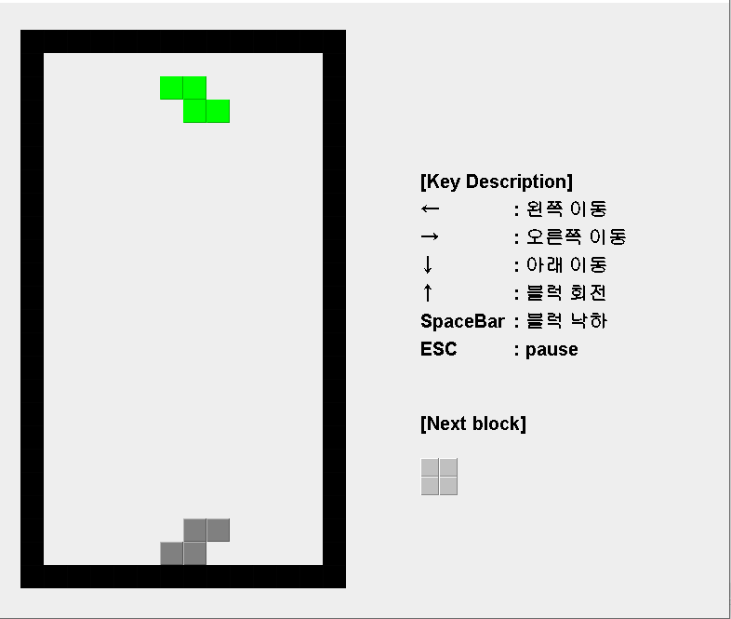
In game 모듈 구현 예정

Slide 9
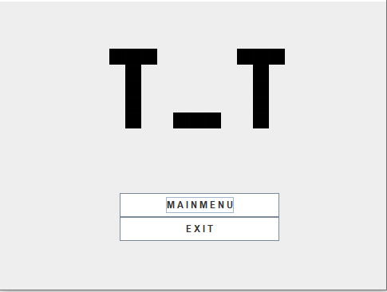
End 모듈 구현 예정

Slide 10
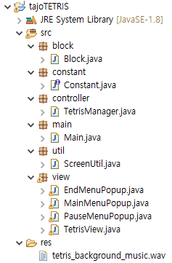
파일
MySQL과 Eclipse 연동

Slide 11
Q&A

